Slide 1

الدرس الثاني : النماذج العلمية
مكتب الإشراف التربوي بالروابي برنامج المدارس الرائدة متوسطة بشر بن البراء
المملكة العربية السعودية وزارة التربية والتعليم الإدارة العامة للتعليم بمنطقة الرياض
إعداد :
أ / رشيد سعود الرشيد .

Slide 2
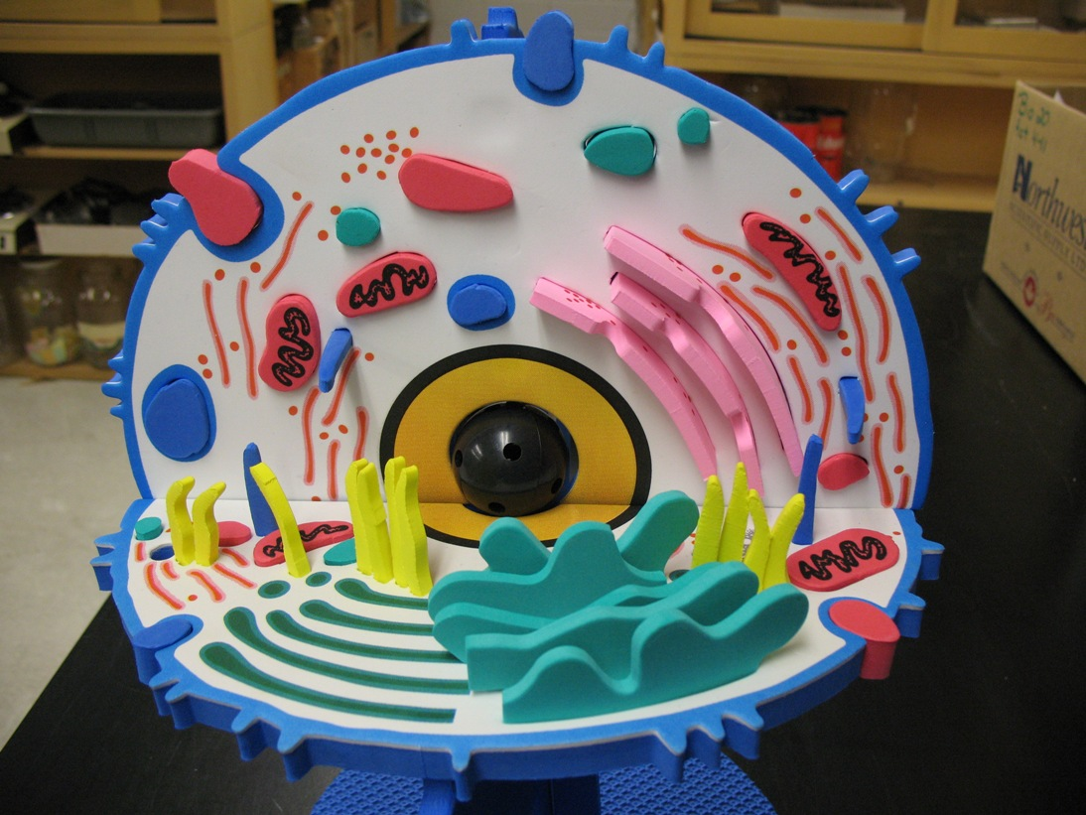
الـ2ـدرس : النماذج العلمية
الوحدة الأولى العلم وتفاعلات الأجسام
الفصل الثاني الحركة والقوى والآلات البسيطة
الفصل الأول طبيعة العلم
الدرس الأول الحركة
الدرس الأول العلم وعملياته
الدرس الثاني النماذج العلمية
الدرس الثاني قوانين نيوتن للحركة
الدرس الثالث تقويم التفسيرات العلمية
الدرس الثالث الشغل والآلات البسيطة

Slide 3
الدرس النماذج العلمية
2
في هذا الدرس
المفردات الجديدة
الأهمية
الأهداف
النموذج
النماذج المادية
النماذج الحاسوبية
النماذج الفكرية
تساعد النماذج على توضيح المفاهيم الصعبة
تصف تصف أنواعاً مختلفة من النماذج
تناقش تطور النماذج .
مراجعة المفردات
الطريقة العلمية : عمليات يستخدمها العلماء لجمع المعلومات والإجابة عن الاسئلة
Notes:
للمعلم:
الربط مع المعرفة السابقة:
التصنيف: حضر الطلبة على تذكر عدد المرات التي طلب منهم فيها تصنيف الأشياء الى مجموعات، من مثل تصنيف الملابس حسب الألوان الفاتحة والغامقة، أو حسب قياساتها.سيتعلم الطلبة في هذا الدرس كيفية تصنيف المواد تبعا لخصائص معينة، وكيفية حدوث التغيرات في هذه الخصائص.

Slide 4
شرح الدرس
الدرس النماذج العلمية
2
أهمية النماذج
أنواع النماذج
عمل النماذج
استخدامات النماذج
تطور النماذج

Slide 5
أهمية النماذج
النموذج : هو محاكاة أو تمثيل لشيء ما أو حدثٍ ما ، ويُستخدم كأداة لفهم العالم الطبيعي .
 أهمية النماذج : يضع العلماء النماذج لمساعدتهم على تصور المفاهيم الصعبة ، واختبار
الافكار وتوفير الجهد والمال .

Slide 6
أنواع النماذج
أنواع النماذج | تعريف | أمثلة
النماذج المادية | هي مجسمات يمكن رؤيتها ولمسها . | مجسم الكرة الأرضية .  مجسم الهيكل العظمي . مجسم لتمركز لاعبين الفريق .
النماذج الحاسوبية | هي نماذج يتم تصميمها ببرامج حاسوبية ، ولا يمكن لمسها بل تـُعرض على الشاشة . | خريطة الطقس في النشرة  الجوية.  مؤشر أسعار الأسهم .
النماذج الفكرية | هي أفكار تصف كيف يفكر شخص ما في العالم الطبيعي . | المعادلات الرياضية . 

Slide 7
أهمية النماذج الحاسوبية : مهمة في توضيح أشياء صغيرة جدا ً أو كبيرة جدا ً ، وكذلك توضح
أشياء بطيئة جدا ً أو سريعة جدا ً .

Slide 8


ما أهمية النماذج الحاسوبية ؟ صفحة 27
Notes:
اجابة السؤال:
82، 92، 55، 10 على التوالي من اليسار الى اليمين.

Slide 9
ما أهمية النماذج الحاسوبية ؟ صفحة 27
مهمة في توضيح الأشياء الصغيرة جداً والكبيرة جداً والبطيئة جداً والسريعة جدا ً
Notes:
اجابة السؤال:
82، 92، 55، 10 على التوالي من اليسار الى اليمين.

Slide 10
من خلال الصور الآتية حاول أن تتعرف على أنواع النماذج المختلفة

Slide 11
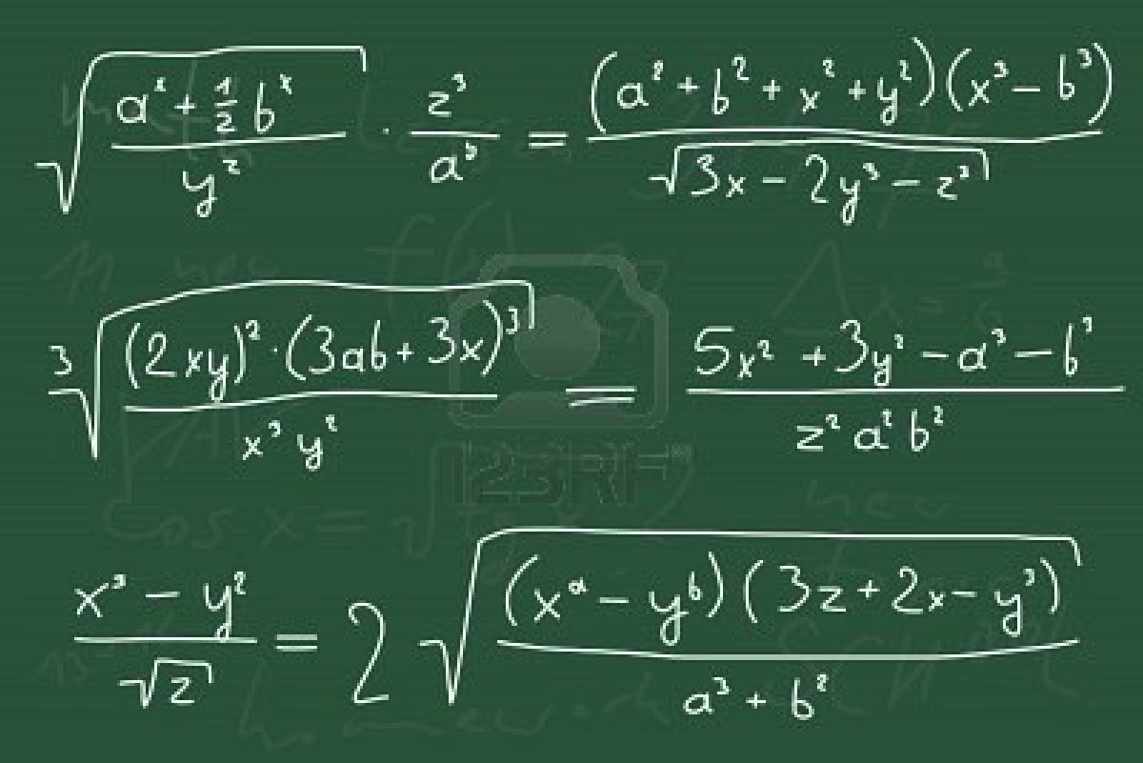

Slide 12


Slide 13
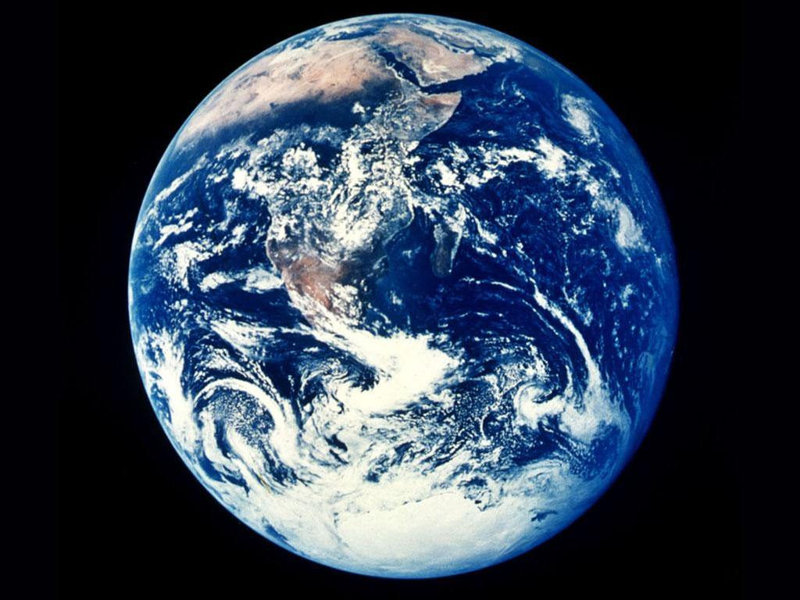

Slide 14
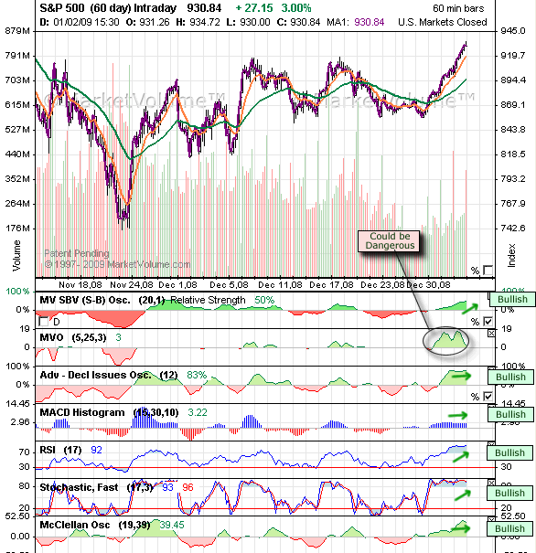

Slide 15
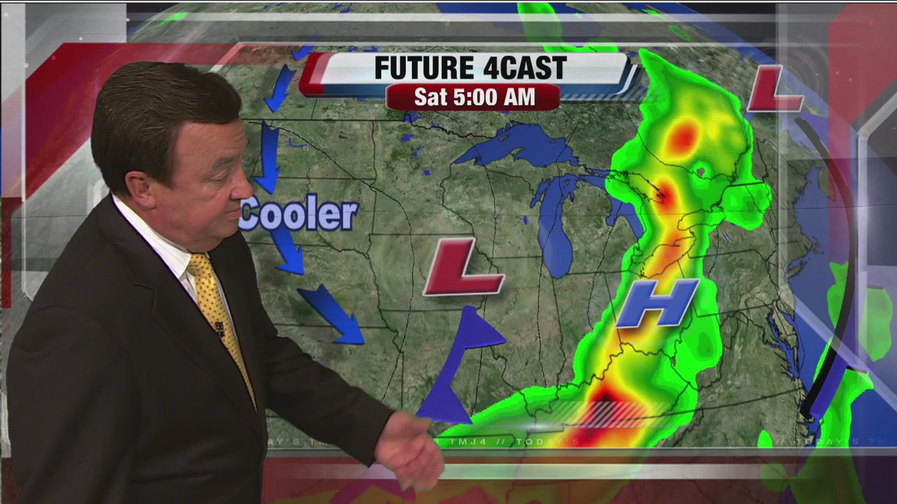

Slide 16
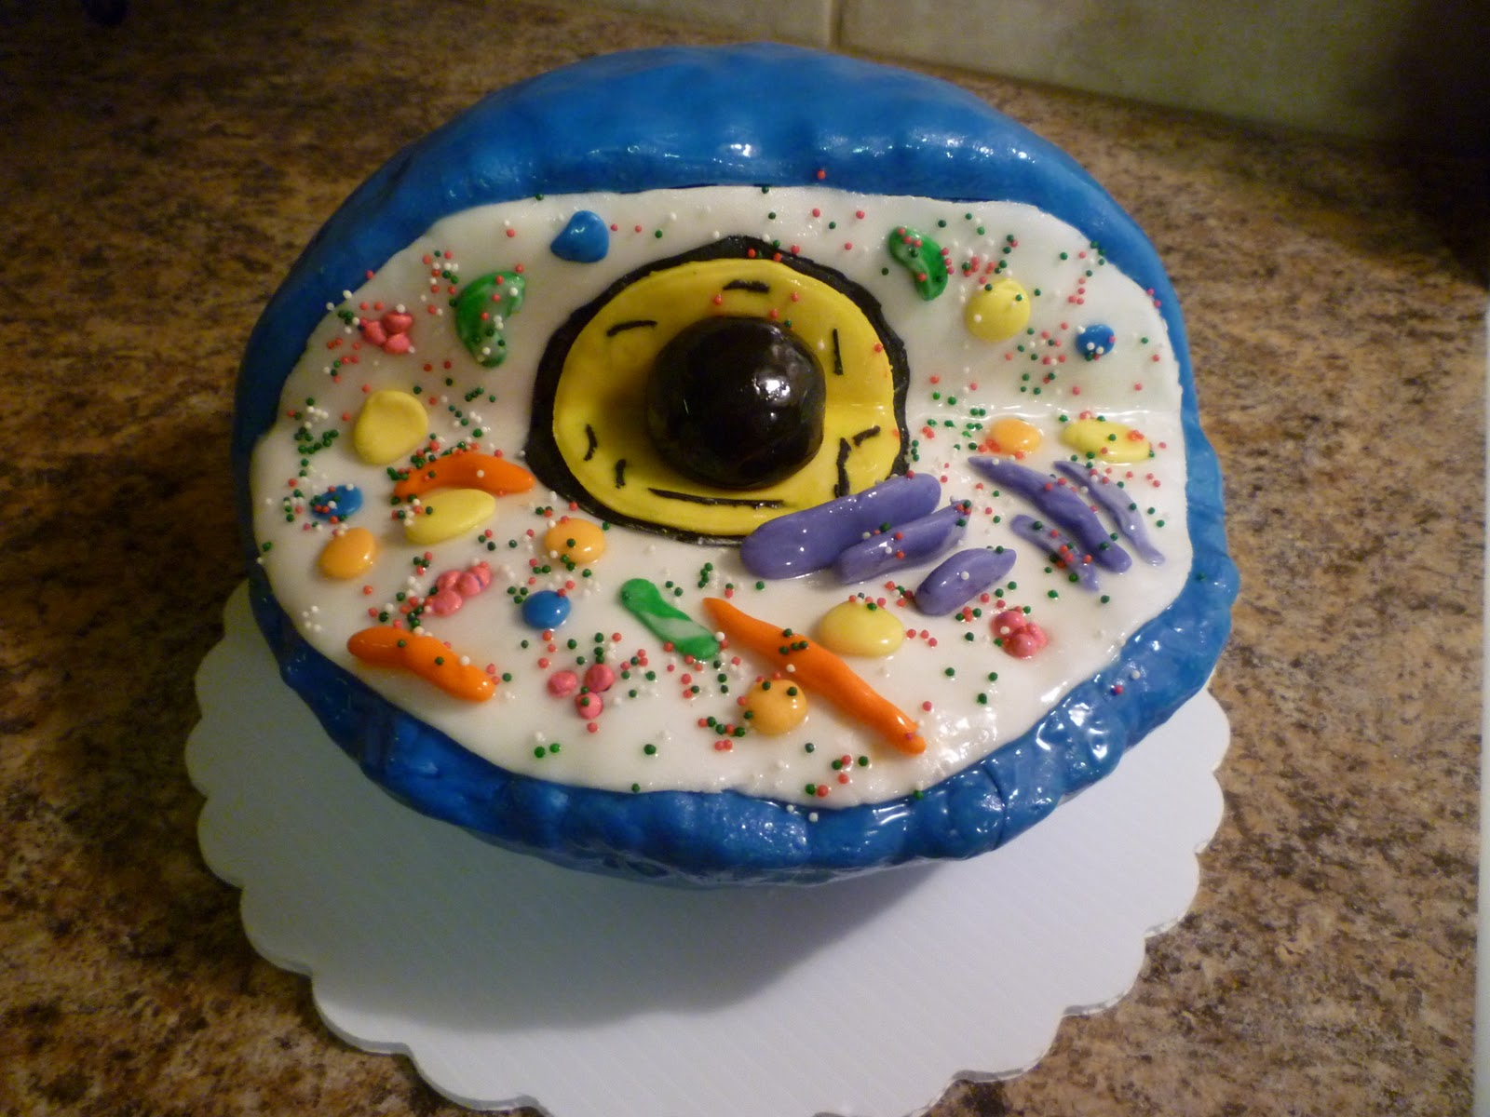

Slide 17
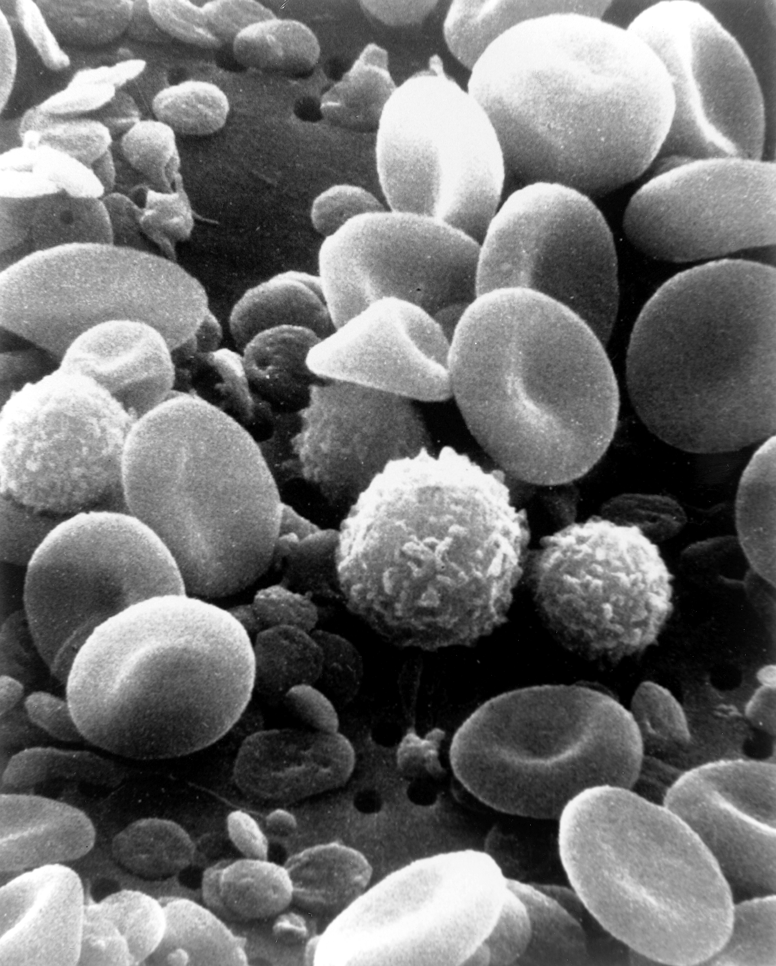

Slide 18
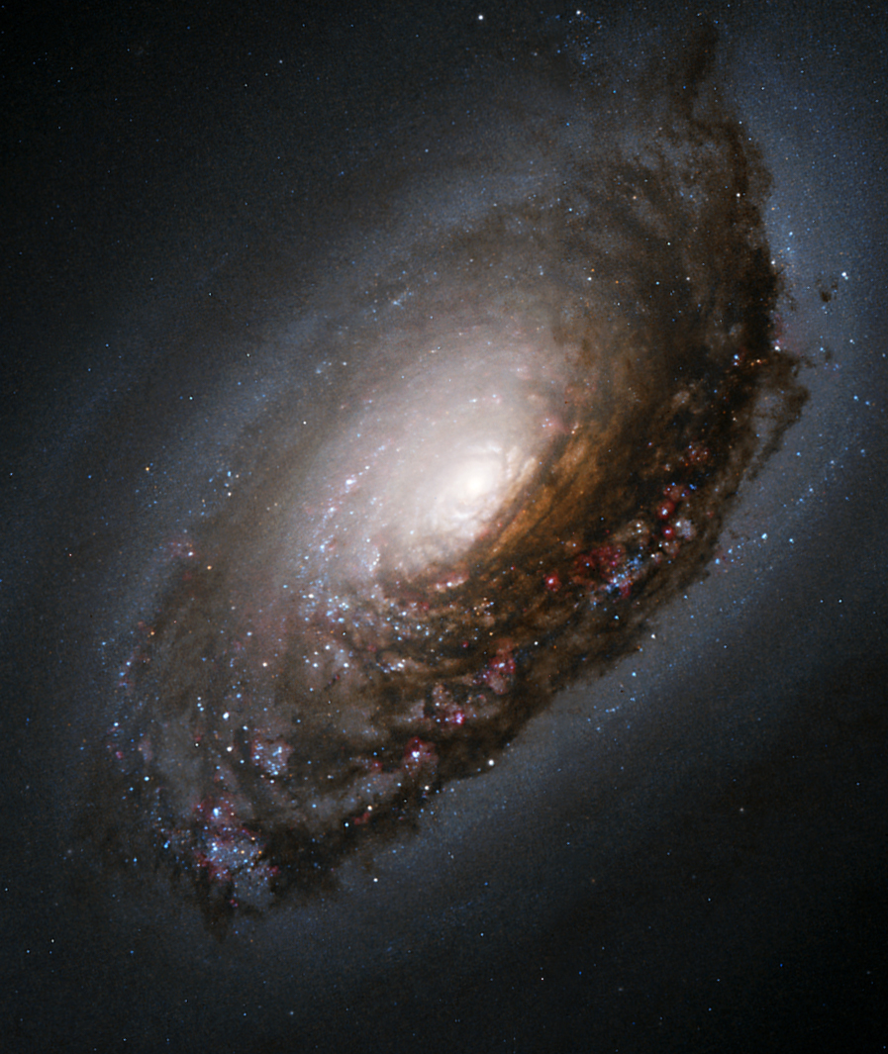

Slide 19
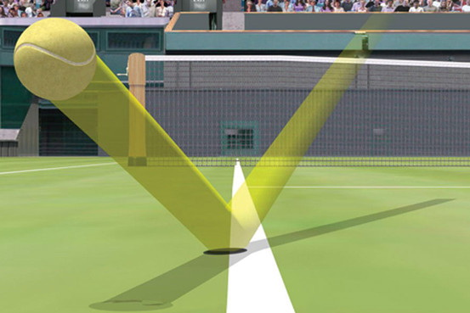

Slide 20
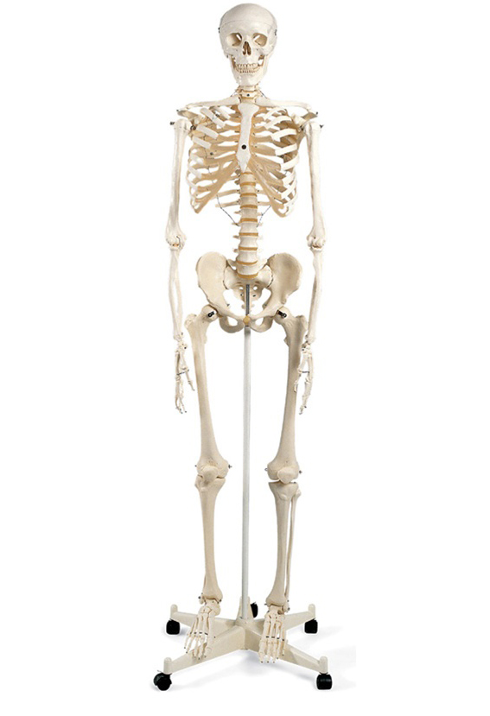

Slide 21


Slide 22
عمل النماذج
كلما زادت كمية المعلومات التي يجمعها العلماء للشيء المراد عمل نموذج له
كلما كان النموذج أكثر دقة وأكثر قدرة على توضيح الأفكار والمفاهيم .

Slide 23
تطور النماذج
تتغير النماذج بتطور المعرفة العلمية ، حيث يمكن تعديل النماذج في ضوء المعلومات الجديدة ، فهي قابلة للتطور .

Slide 24
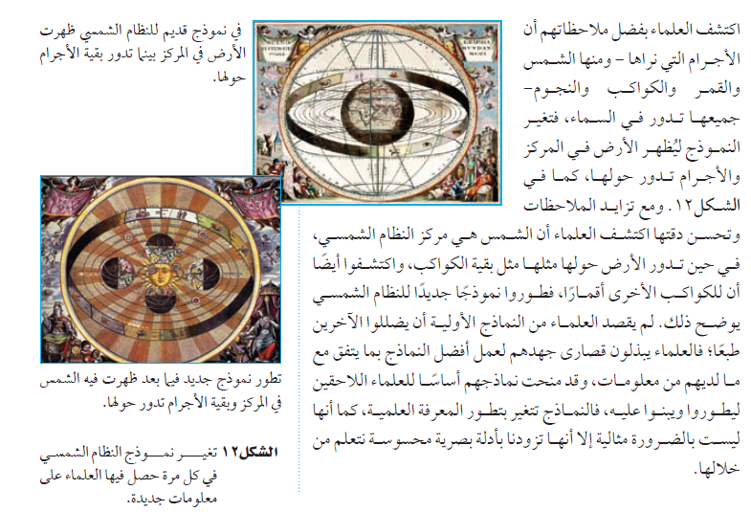
 مثال على تطور النماذج : مثل تطور نموذج النظام الشمسي ، ففي النموذج القديم ظهرت الأرض في
المركز بينما تدور بقية الأجرام السماوية حولها ، ثم تطور نموذج جديد بعد
توفر معلومات جديدة حيث ظهرت فيه الشمس في المركز وبقية الأجرام
تدور حولها .

Slide 25
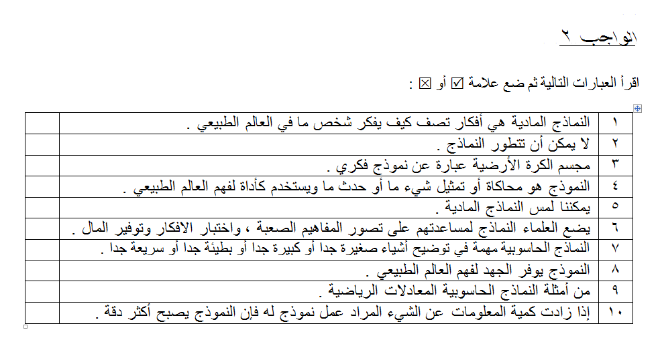

Slide 26
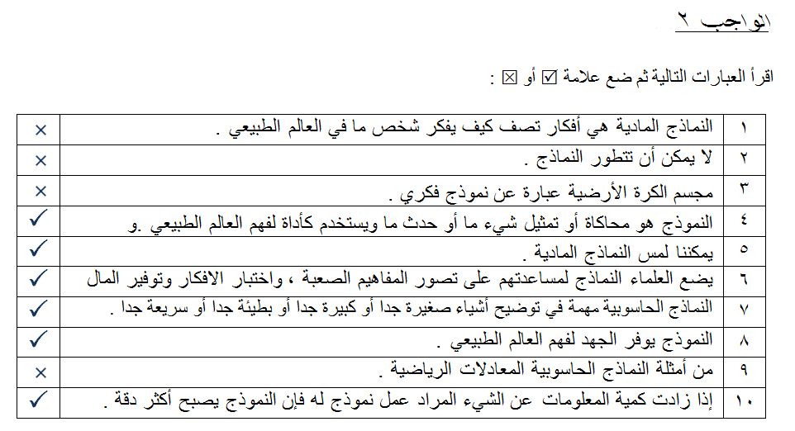

Slide 27

الـ1ـدرس : العلم وعملياته ؟
الوحدة الأولى العلم وتفاعلات الأجسام
الفصل الثاني الحركة والقوى والآلات البسيطة
الفصل الأول طبيعة العلم
الدرس الأول الحركة
الدرس الأول العلم وعملياته
الدرس الثاني النماذج العلمية
الدرس الثاني قوانين نيوتن للحركة
الدرس الثالث تقويم التفسيرات العلمية
الدرس الثالث الشغل والآلات البسيطة

